Slide 1

TensorFlow上实现逻辑回归

Slide 2
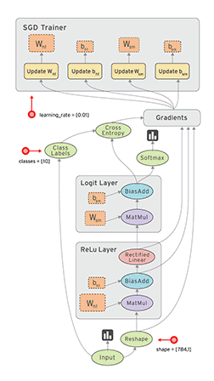
TensorFlow 简介
TensorFlow是Google在2015年11月份开源的人工智能系统。
TensorFlow使用数据流图(data flow graphs)技术来进行数值计算。数据流图中的节点代表数学运算；图的边代表节点之间传送的多维数组(tensors) 。通过简单的API调用，可以在多个CPU、GPU上进行数值计算。

Slide 3
编程模型
将计算流程表示成图
数据表示为tensor
使用Variables来保持状态信息
通过Sessions来执行图计算
分别使用feeds和fetches来填充数据和抓取任意的操作结果

Slide 4
安装
(安装指南 https://www.tensorflow.org/versions/r0.10/get_started/index.html)
1)安装Python和pip
2）按照python版本、平台和是否使用GPU，选择合适的bninary版本安装。（如果pip连接不上url可以先按照url把binary下载到本地，再sudo pip install --upgrade “本地文件路径”）
3）GPU setup (略)
4）简单测试：
$ python
...
>>> import tensorflow as tf
>>> hello = tf.constant('Hello, TensorFlow!')
>>> sess = tf.Session()
>>> print(sess.run(hello))
Hello, TensorFlow!
>>> a = tf.constant(10)
>>> b = tf.constant(32)
>>> print(sess.run(a + b))
42
>>>
测试MNIST dataset：
python /usr/local/lib/python2.7/dist-packages/tensorflow/models/image/mnist/convolutional.py
（如果报错urllib.ContentTooShortError可能是由于网络连接问题。如果报错CRC check failed则把~/data下的文件删掉重试。）

Slide 5
示例：
import tensorflow as tf
import numpy as np
# Create 100 phony x, y data points in NumPy, y = x * 0.1 + 0.3
x_data = np.random.rand(100).astype(np.float32)
y_data = x_data * 0.1 + 0.3
# Try to find values for W and b that compute y_data = W * x_data + b
# (We know that W should be 0.1 and b 0.3, but TensorFlow will
# figure that out for us.)
W = tf.Variable(tf.random_uniform([1], -1.0, 1.0))
b = tf.Variable(tf.zeros([1]))
y = W * x_data + b
# Minimize the mean squared errors.
loss = tf.reduce_mean(tf.square(y - y_data))
optimizer = tf.train.GradientDescentOptimizer(0.5)
train = optimizer.minimize(loss)
# Before starting, initialize the variables. We will 'run' this first.
init = tf.initialize_all_variables()
# Launch the graph.
sess = tf.Session()
sess.run(init)
# Fit the line.
for step in range(201):
sess.run(train)
if step % 20 == 0:
print(step, sess.run(W), sess.run(b))
# Learns best fit is W: [0.1], b: [0.3]

Slide 6
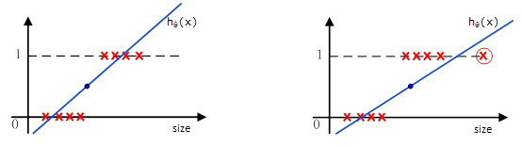
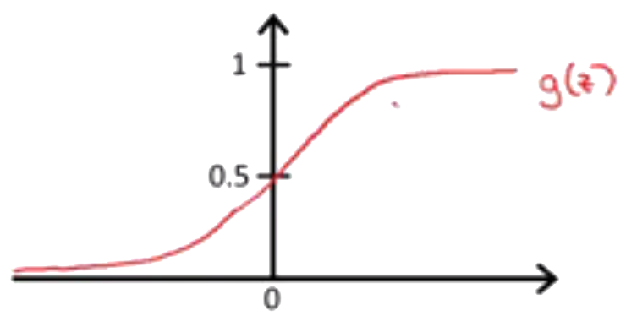
逻辑回归
线性回归的假设 不适合二元分类问题。
使用sigmoid函数 使得假设的取值为0或1：

Slide 7
逻辑回归
等价形式：
梯度下降：
repeat{
}

Slide 8
实现
X = tf.placeholder("float", [None, 9])
Y = tf.placeholder("float", [None, 1])
theta = tf.Variable(tf.zeros([9, 1], "float"))
# theta = tf.Variable(tf.random_uniform([9, 1], -1.0, 1.0))
# theta = tf.Variable(tf.random_normal([9, 1], stddev=0.01))
hypo = 1 / (tf.exp(-tf.matmul(X, theta)) + 1)
# cost = tf.reduce_mean(tf.nn.sigmoid_cross_entropy_with_logits(hypo, Y))
cost = tf.reduce_sum(-tf.log(tf.clip_by_value(hypo, 1e-20, 1e30)) * Y - (1 - Y) * tf.log(tf.clip_by_value(1 - hypo, 1e-20, 1e30)))
# train_op = tf.train.GradientDescentOptimizer(0.000001).minimize(cost)
train_op = tf.train.AdadeltaOptimizer(0.05).minimize(cost)
with tf.Session() as sess:
tf.initialize_all_variables().run()
for step in range(200001):
sess.run(train_op, feed_dict={X: x, Y: y})
if step % 200 == 0:
variance = sess.run(cost, feed_dict={X: x, Y: y})
print step, '. cost: ', variance
predict = sess.run(hypo, feed_dict={X: xc})
print = precisionBi(predict, yc)

Slide 9
需注意的问题
为了训练模型的常数项，对每一条样本的特征向量x添加一个恒为1的分量x0。则参数向量增加了一个分量θ0 。模型：
hypo = 1 / (tf.exp(-tf.matmul(X, theta)) + 1)
cost = tf.reduce_mean(tf.nn.sigmoid_cross_entropy_with_logits(hypo, Y))
# sigmoid_cross_entropy_with_logits：
# z * -log(sigmoid(x)) + (1 - z) * -log(1 - sigmoid(x))
可能导致结果出现”nan”，因为h(x)过小导致求log时出错。
改进：tf.log(x) => tf.log(tf.clip_by_value(x,1e-10,e10))

Slide 10
需注意的问题
GradientDecentOptimizer结果很差，尝试使用AdadeltaOptimizer。（ Optimizer that implements the Adadelta algorithm. http://arxiv.org/pdf/1212.5701v1.pdf ）
初始参数的设置，可能会影响效果。
theta = tf.Variable(tf.zeros(shape, "float"))
theta = tf.Variable(tf.random_uniform(shape, -1.0, 1.0))
theta = tf.Variable(tf.random_normal(shape, stddev=0.01))

Slide 11
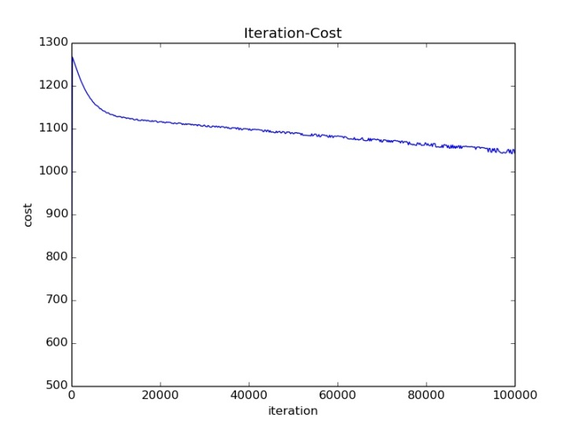
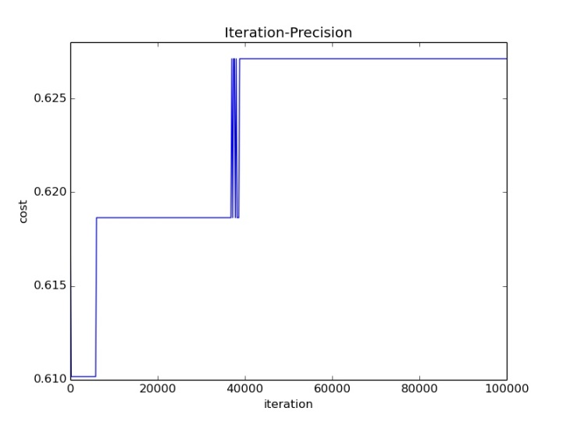
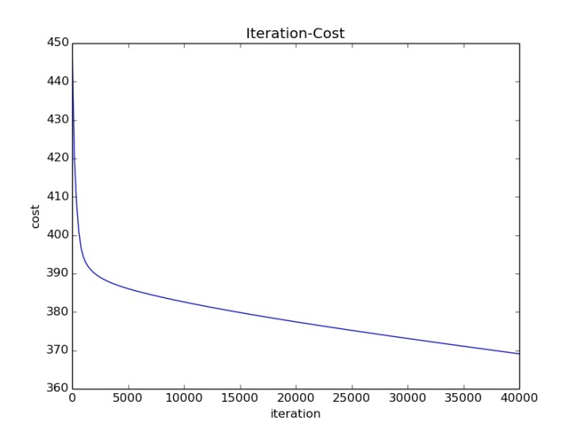
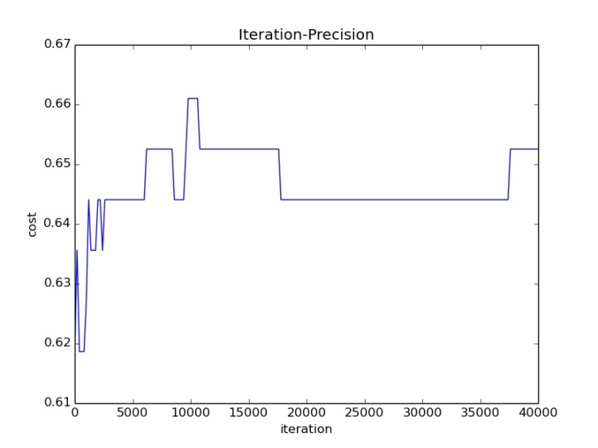
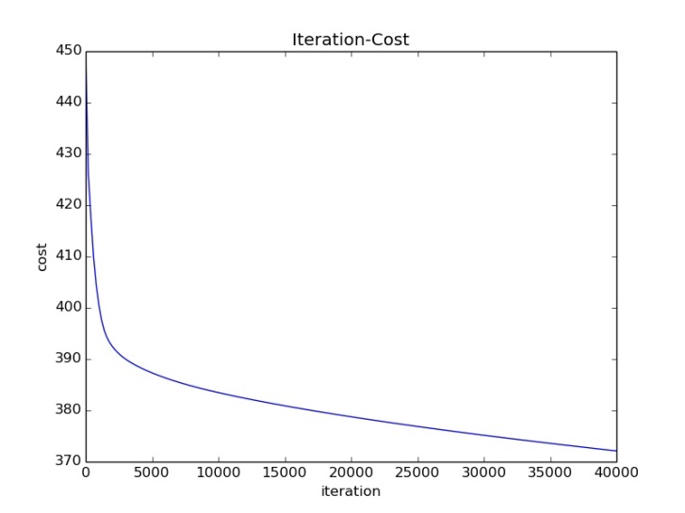
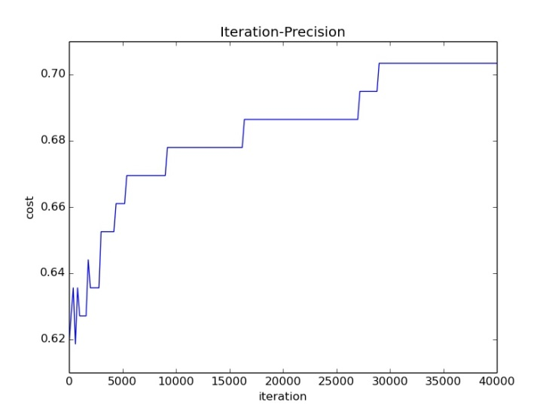
GradientDescentOptimizer(0.000001)
AdadeltaOptimizer(0.1)
AdadeltaOptimizer(0.05)
Notes:
结果数据

Slide 12
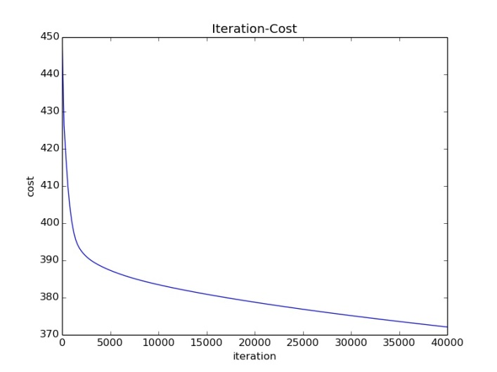
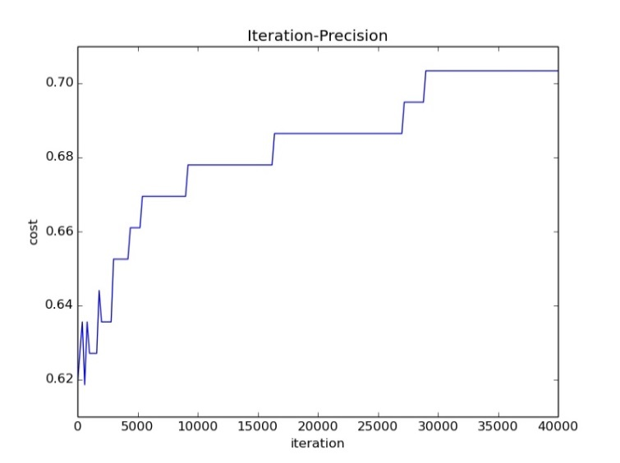
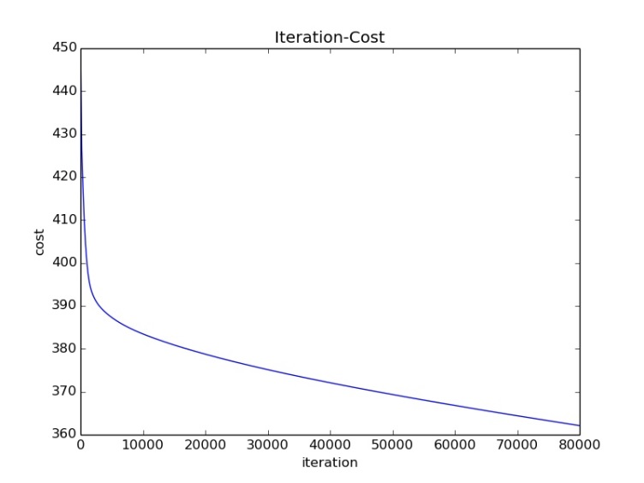
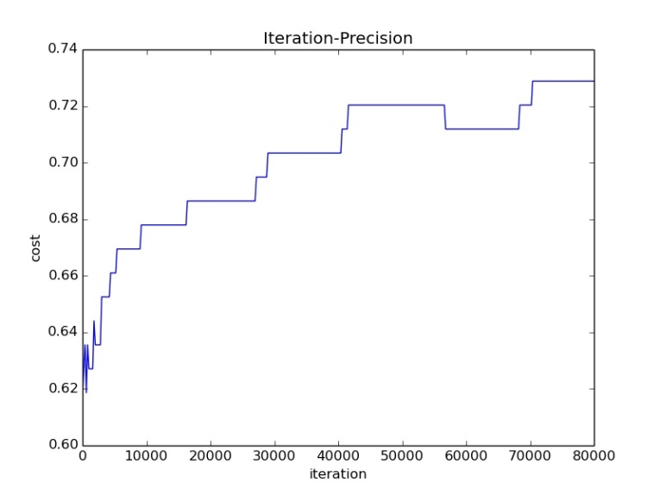
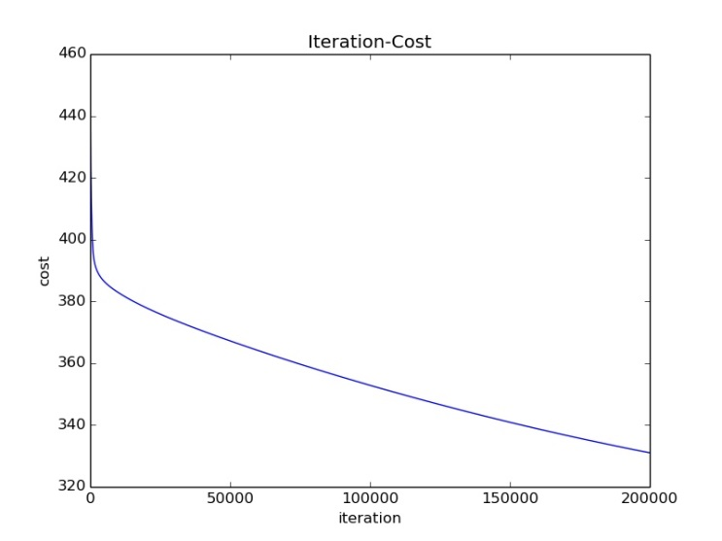
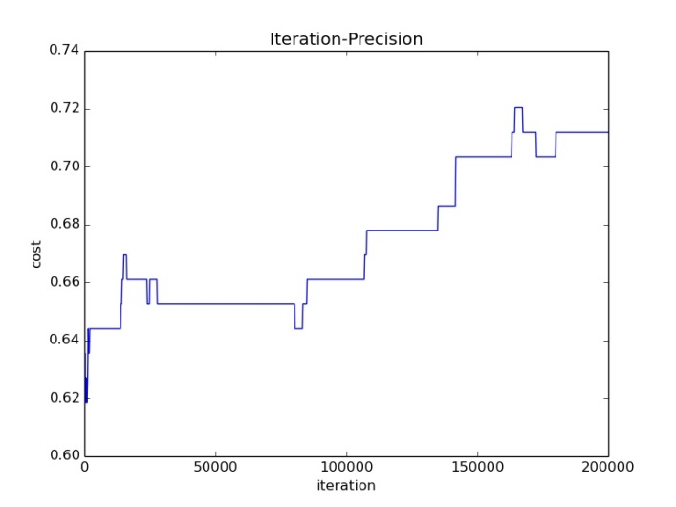
AdadeltaOptimizer(0.05)
AdadeltaOptimizer(0.05)
AdadeltaOptimizer(0.75)
Notes:
结果数据

Slide 13
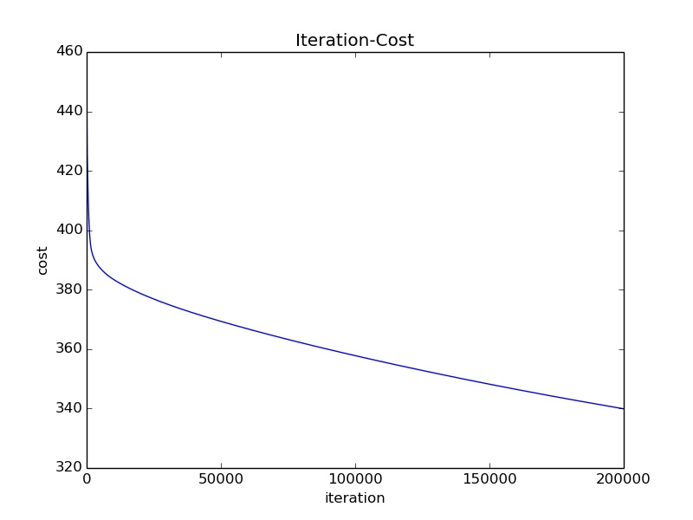
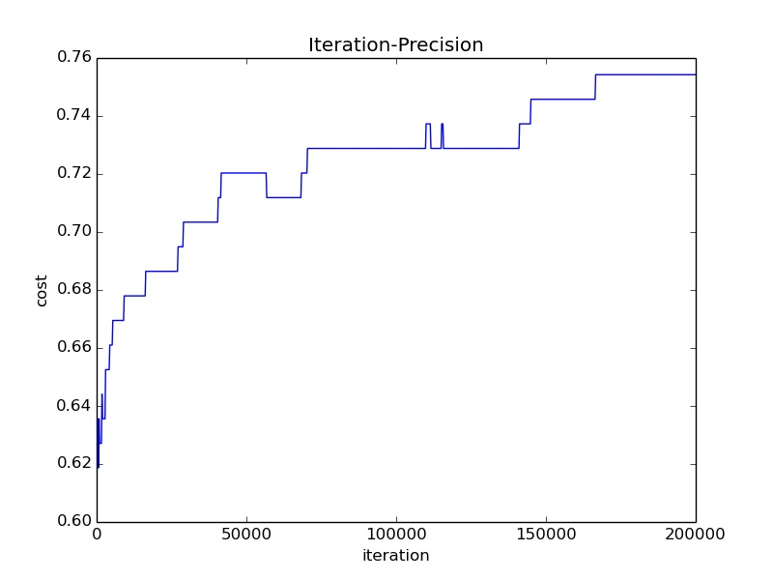
AdadeltaOptimizer(0.05)
theta = tf.Variable(tf.zeros([9, 1], "float"))
Scikit-learn 结果：
max-dep = 3:
predict precision: 0.762711864407
max-dep = 5:
predict precision: 0.745762711864
Bayesian result:
predict precision: 0.78813559322
variant: 0.16028900957
logistic regression result:
predict precision: 0.771186440678
variant: 0.216923076923
Precision： 0.754237288136
Notes:
结果数据

Slide 14
Learning rate过小收敛速度过慢；过大则容易不收敛。
尝试使用可变的learning rate。TensorFlow的Optimizer可以使用tensor作为learning rate参数。
learningRate = cost * 0.0005
train_op = tf.train.AdadeltaOptimizer(learningRate).minimize(cost)

Slide 15
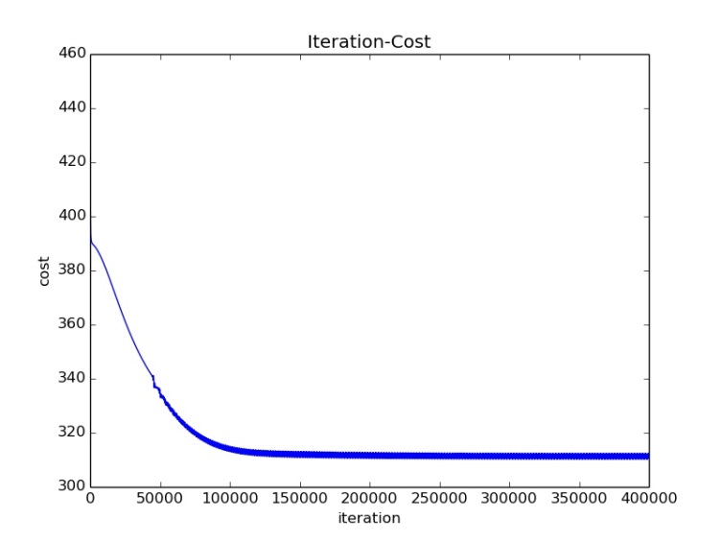
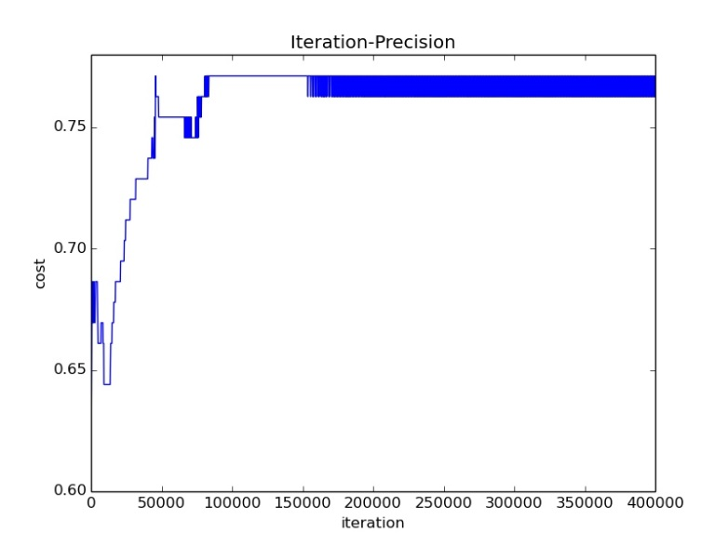
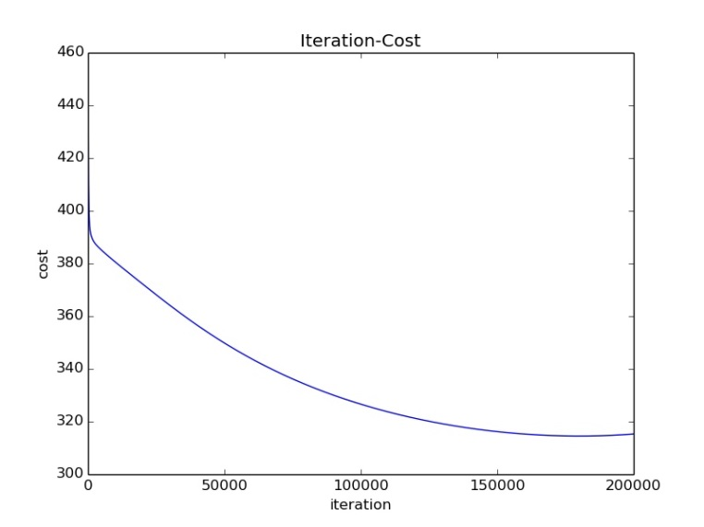
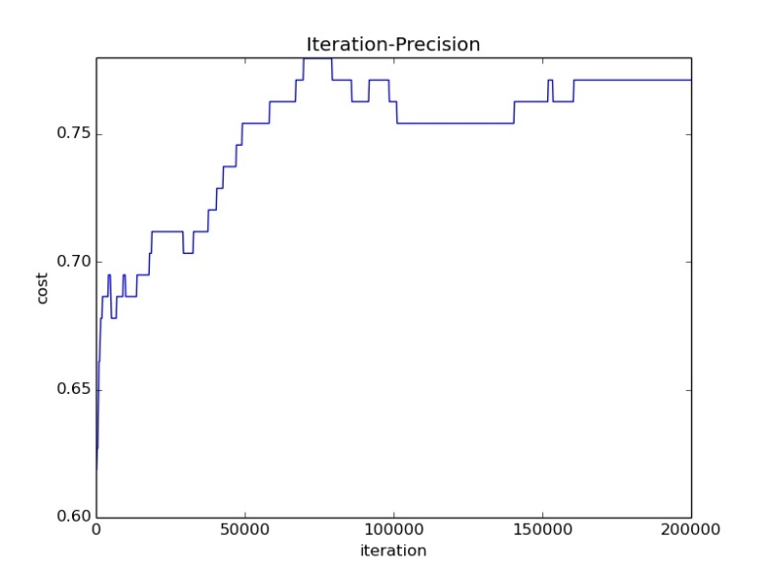
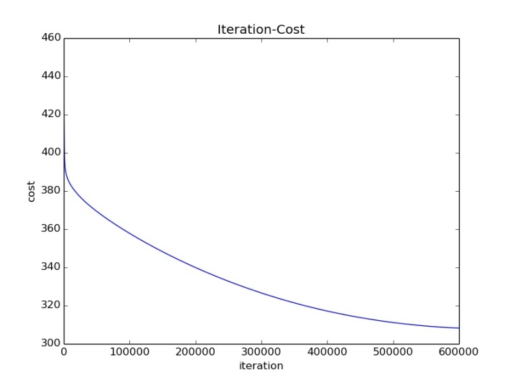
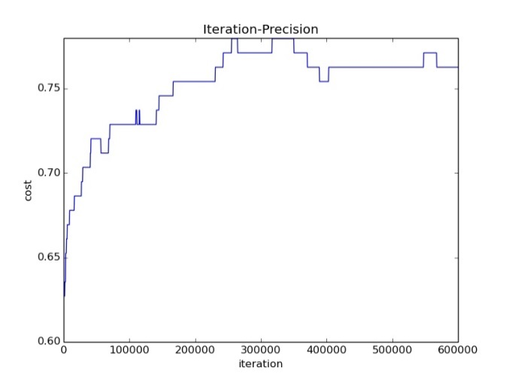
learningRate = cost * 0.001
AdadeltaOptimizer(learningRate)
learningRate = cost * 0.005
AdadeltaOptimizer(learningRate)
AdadeltaOptimizer(0.05)
Notes:
结果数据

Slide 16
经验
输出预测精度和方差（绘制曲线图）。
观察方差是否随迭代减小，以及减小的速度：
不再减小：收敛？Local minimum？
增大：step过大？模型不好？
减小：尚未收敛？
精度随迭代增大？减小？
调整learning rate和初始参数等。
最好不要自己去实现算法。
良好的心理素质。多尝试。

